Slide 1
Comité de pilotage N°1 M-ROAD
du 05 février 2014
Rédigé par : A. ARTONNE, C. BURNACCI
Destinataires : E. TSCHANNEN, M. TOINEL, K. MELINA, C.RHAULT, A. GRANET, C. DUPRAT

Slide 2

M-ROAD
Management – Réseau Organisation Amaury Distribution.

Slide 3
Ordre du Jour :
Etat d’avancement du projet
Etat d’avancement des développements
Impacts Tetris
Modèle de données – clients adresses
Ecrans
Prochaines étapes
Synthèse projet

Slide 4
Etat d’avancement du projet
Achat des licences et installation en test des outils Géoconcept pour les experts métiers.
Il est prévu d’installer le matériel d’exploitation Avenue Michelet (aujourd’hui
Boulevard V. Hugo)
Cadrage avec Géoconcept des développements à réaliser
En client lourd (pour experts métier en central)
En client Web (pour les centres de distribution)
Planification des formations Tour Solver et Territory Manager des experts métier pour les 11 et 12 Mars 2014 : se rapprocher du service Formation SDVP
Développement de la structure du site
Sécurité : réflexion sur la politique de sécurité (prévoir l’écriture d’une charte et revoir le fonctionnement des mots de passe)
Utilisateurs
Navigation

Slide 5
Avancée des développements
Intégration du modèle de données
Développement du batch d’intégration des clients abonnés multi-titres
Chargement quotidien d’un fichier de clients à servir abonnés
Développement du batch d’intégration d’ adresses
RNVP
Déduplication
Géocodage
Rapport d’intégration
Identification des rejets dans une table spécifique pour futur traitement

Slide 6
Impacts Tetris
Planning:
Pour l’activité de nuit (94 tournées), on peut basculer la gestion des tournées sur M-ROAD au 1er Juin 2014.
Pour l’activité de jour (Mediapress), si possible on intègre au 1er Juin 2014. Si l’outil n’est pas prêt, on garde les outils Neopress en parallèle.
Contrats commerciaux
Il n’y a pas d’urgence pour traiter la partie commerciale dans M-ROAD. Lorsque les contrats auront été remis à jour, il faudra intégrer la facturation dans l’outil (+ interface avec SAP ?).
Selon l’évolution du projet, prévoir la rédaction d’un cahier des charges pour la fin d’année 2014 pour un développement dans la foulée.
COPIL Tetris du 18/02
Revoir le lotissement du projet : partie « Hors presse » en stand-by; redémarrer les ateliers pour rédaction du cahier des charges « Planification des porteurs » et « Reporting / Qualité ».
Intégrer Argon au Copil et au Copro M-ROAD.

Slide 7
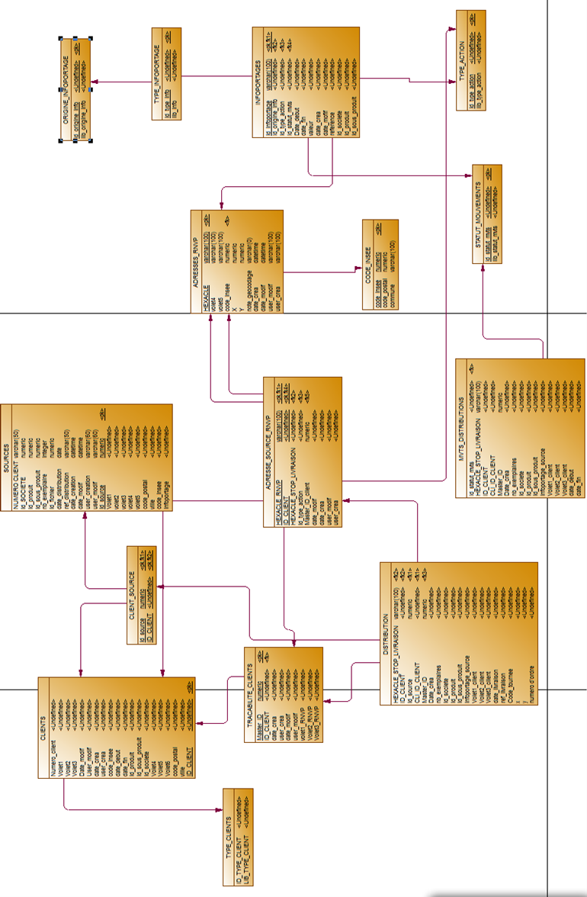
Modèle de données - client à servir

Slide 8
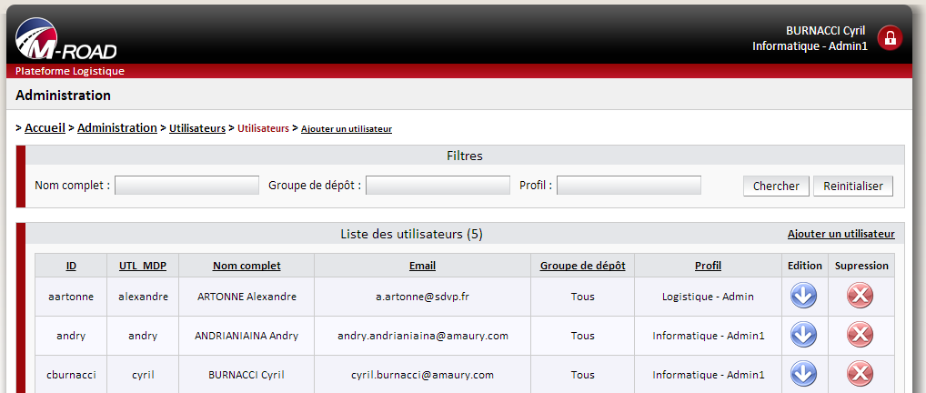
Ecran : Gestion des Utilisateurs

Slide 9
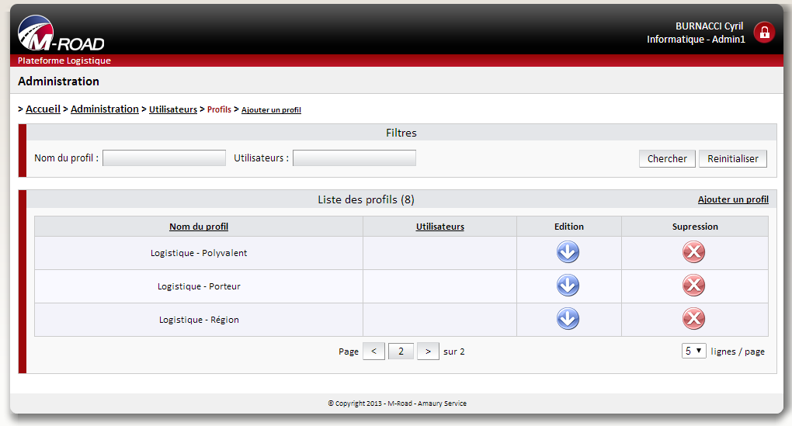
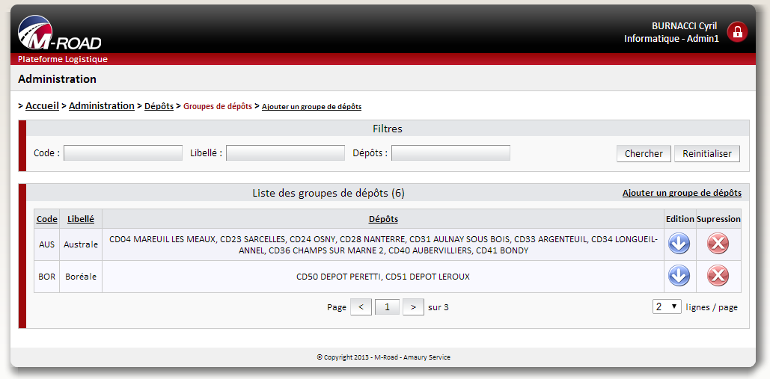
Ecran : Gestion des Profils et Droits

Slide 10
Ecran : Gestion des Dépôts

Slide 11
Prochaines étapes
Sur la Partie adresse (horizon fin mars)
Finalisation de l’intégration des fichiers des clients Abonnés et diffuseurs via Batch
Géocodage (76310 à passer sur Géoconcept)
Remplacement de fichier
Développement des écrans adresses (IHM)
Regroupement (déduplication)
Création/ Modification du stop Livraison
Rejets d’adresse (RNVP)
Rejet de Géocodage

Slide 12
Prochaines étapes
Sur la partie RH
Lancement d’une première réunion de travail avec Jérôme Louis fixée le 12 Février. Cadrage technique uniquement, pour la création du « PEPP 2 ».
Planification des porteurs : le cahier des charges doit être retravaillé et complété.
Sur la partie cartographie
finalisation des spécificités et échanges avec Géoconcept sur les spécificités fonctionnelles le 06 Février
Développement des écrans cartographiques
Utilisation de la fonctionnalité de géocodage
Repositionnement du stop livraison via l’outil cartographie

Slide 13

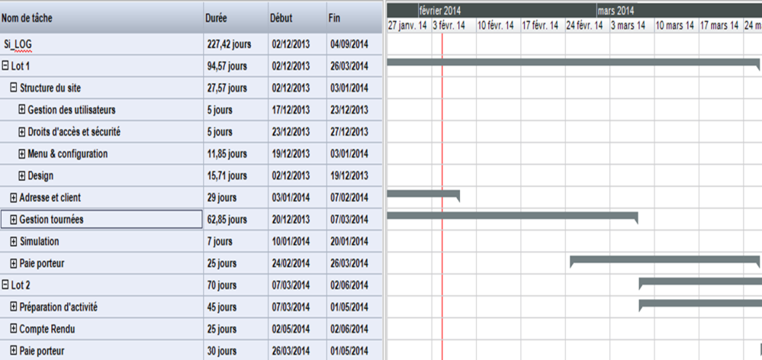
Synthèse Pilotage projet M-ROAD
Objectifs à court terme :
Finalisation de la partie adresse
Lancement des développements de la partie cartographique
Cadrage de la partie pepp lot 1
Directions contributrices :
DSI AMS
Direction Logistique
REALISATION
Chantiers | % d’avancement | Echéance
Structure du site | 100% | 03/01/2014
Adresse et clients | 50% | 07/03/2014 27/03/2014
Outils Géoconcept | 25% | 12/03/2014
Paie Porteur | 0% | 26/03/2014
Risques à court terme :
Impact de Tétris sur le planning des développements
Prochaines actions :
Formation des experts métier aux outils Géoconcept Tour Solver et Territory manager les 11 et 12 mars 2014.
Développement des écrans de la gestion des adresses
Réunion pepp avec Jérôme Louis pour lancement développement pepp semaine 07/2014
Echange spécification Géoconcept le 06/02/2014
Prochain comité de pilotage le mercredi 19 Mars à 14h30
Faits marquants / arbitrages :
Mobilisation des ressources sur les différentes problématiques liées au projet SEPA et leur effets de bord.
13

